Slide 1


ADMIS Lab
先进数据与机器智能系统实验室
Oceanbase 环境搭建指导
基于Docker
2026年3月18日

Slide 2
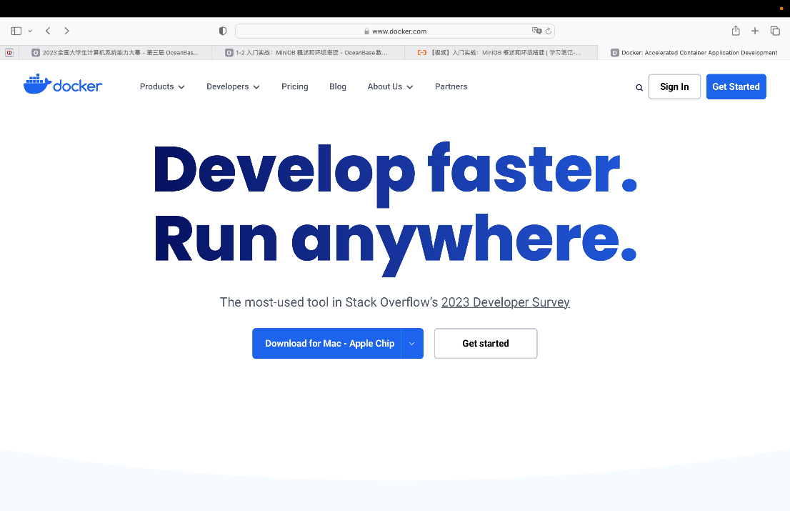
Docker安装
为了便于后续实验，统一使用Docker搭建数据库环境。
  前往 https://www.docker.com 网站下载电脑对应版本的安装包
  安装后，按照要求注册/登录账号

Slide 3
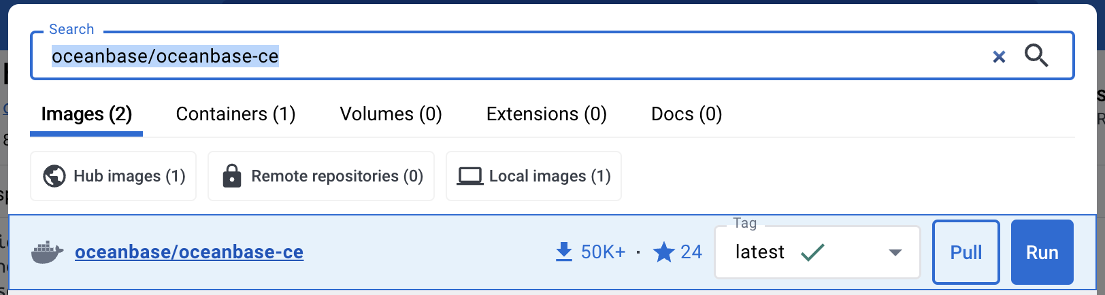
下载镜像
在Docker中直接下载官方镜像。
  在Docker顶部搜索框搜索oceanbase/oceanbase-ce，找到官方镜像
  选中后，点击pull并run即可运行

Slide 4
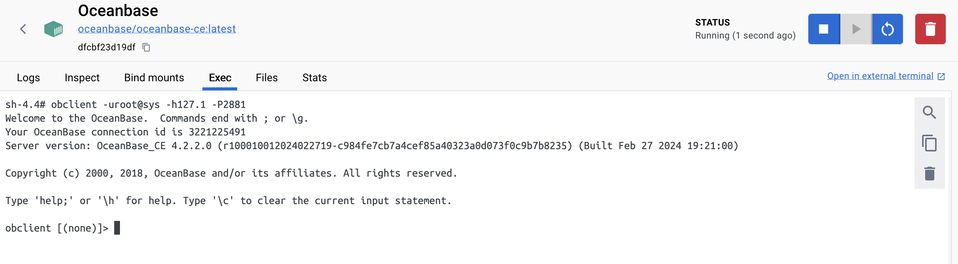
运行Oceanbase
客户端连接Oceanbase
  点击Exec，输入obclient -uroot@sys -h127.1 -P2881连接Oceanbase
  完成，可以进行后续实验

Slide 5
ADMIS Lab
先进数据与机器智能系统实验室
Oceanbase 环境搭建指导
基于Docker
2026年3月18日

